Slide 1
Revisión Técnica Formal
[Presentada por:
Alejandra Orrego
Valentina Cano
Camila Álvarez]
}
RTF

Slide 2
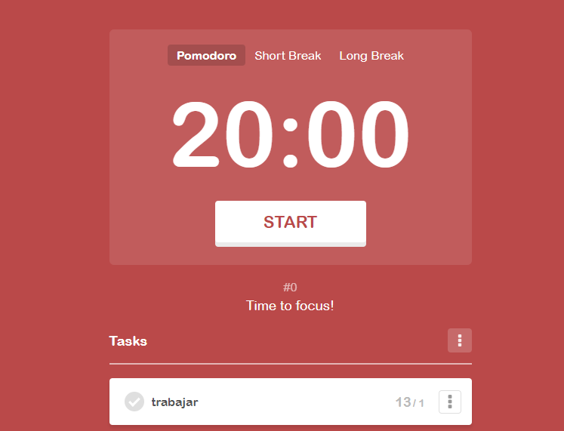
Introducción
RTF
Con este Proyecto queremos evidenciar todos los aspectos que hacen parte de las pruebas en el desarrollo de software.
Aquí encontrara 4 requisitos funcionales que hablan acerca de un pomo doro el cual es una aplicación web que implementa la técnica mas usada para enfocarse en tareas especificas llamada.
}

Slide 3
Objetivo de la RTF
RTF
< descubrir errores en las funcionalidades, errores de lógica o de implementación en el producto de software >
< esto se logra mediante una revisión rigurosa en la que el principal objetivo es poder detectar lo antes posibles los defectos que se van generando a lo largo del desarrollo.
< El fin único de hacer Una RTF es garantizar la satisfacción del cliente frente a las especificaciones del producto>

Slide 4
Roles
RTF
<Jefe de proyecto: Es el encargado de gestionar el buen funcionamiento de la aplicación, quien controla y administra los recursos , también tiene contacto directo con el cliente (Cristian Lopera).
<Analista y Arquitecto de software: traduce las necesidades del cliente al equipo de desarrollo y Recoge la información para documentar, asegurando la calidad y mejora de la arquitectura (Valentina).
< teste y QA: Se encarga de asegurar que los requisitos definidos por el arquitecto se cumplan y ayuda aprevenir los errores de software en todas sus fases( Camila).
< Desarrollo y programación del software: Recibe la documentación e implementa el Codigo segun esta (Alejandra).

Slide 5
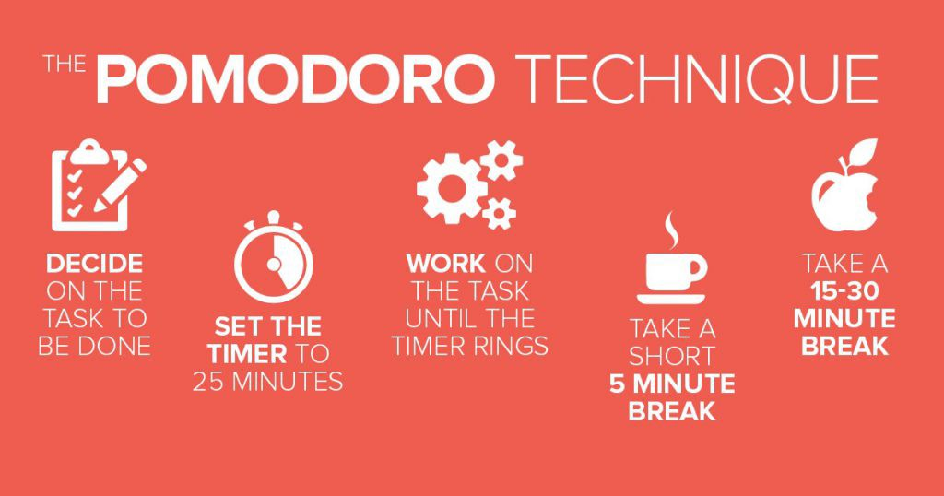
Reglas del Negocio
RTF
< Se requiere una aplicación Pomo doro personalizable que funcione en el navegador de escritorio y móvil
< El objetivo de esta aplicación es ayudar a las personas a concentrarse en cualquier tarea en la que esté trabajando, como estudiar, escribir o programar

Slide 6
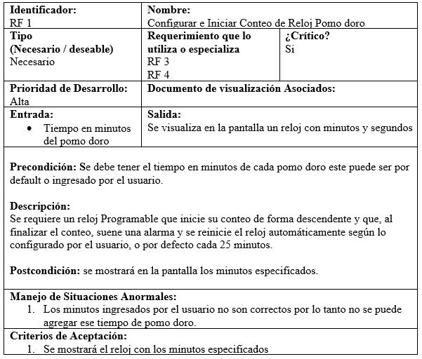
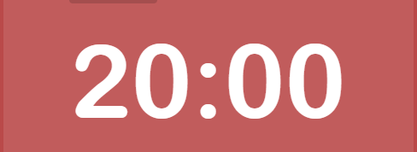
Requisitos Funcinales

Slide 7
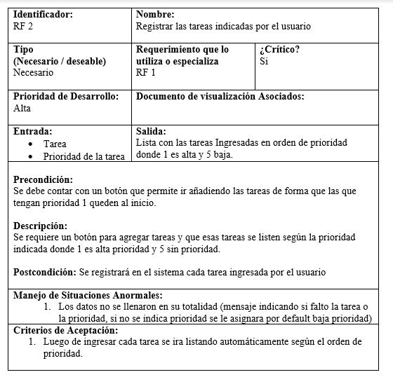
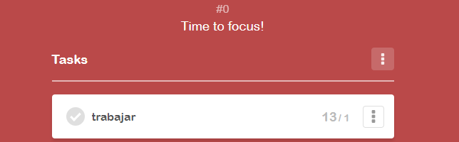
Requisitos Funcinales

Slide 8
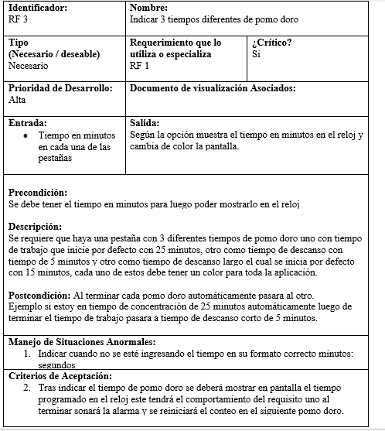

Requisitos Funcinales

Slide 9
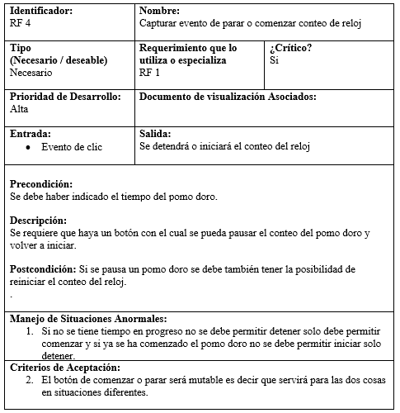

Requisitos Funcinales

Slide 10
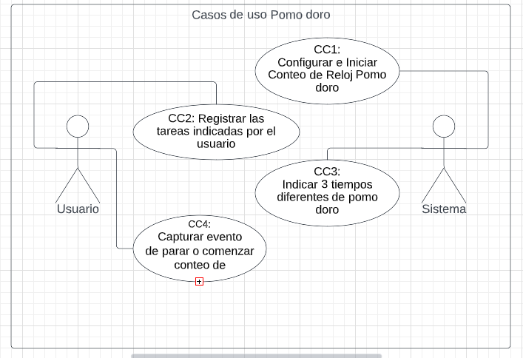
Diagrama casos de uso
RTF

Slide 11
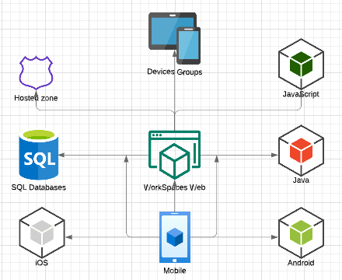
Diagrama de Arquitectura (plus++)
Tendremos una aplicación que funciona en la plataforma web y en la movil.
Esta será desarrollada con HTML, CSS y JavaScript ,además esto estará integrado en java o kloting para su uso en la aplicación movil, la base de datos que implementara esta desarrollada con SQL Server y todo esto estará alojado en un Hosting con dominio .IO para garantizar las propiedades de la calidad como la disponibilidad y el rendimiento.
RTF

Slide 12
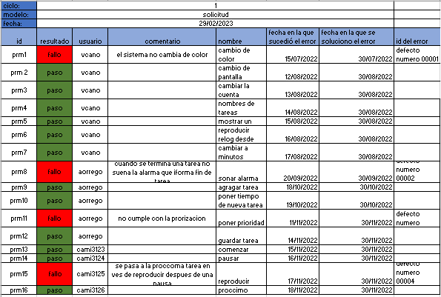
Documento Casos de prueba

Slide 13
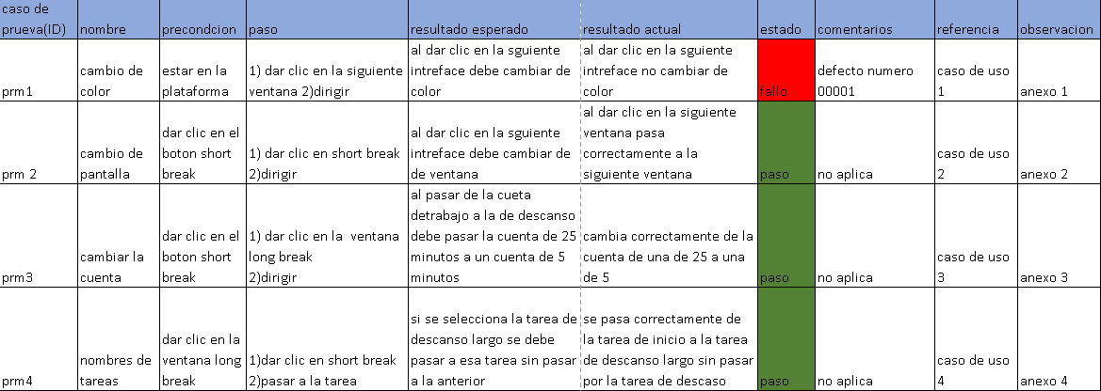
Reporte de Errores 1)

Slide 14
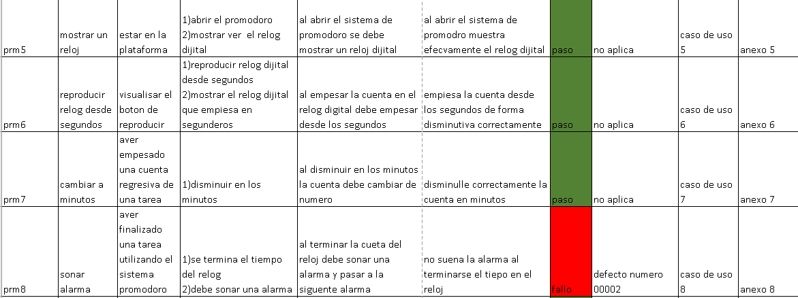
Reporte de Errores 2)

Slide 15
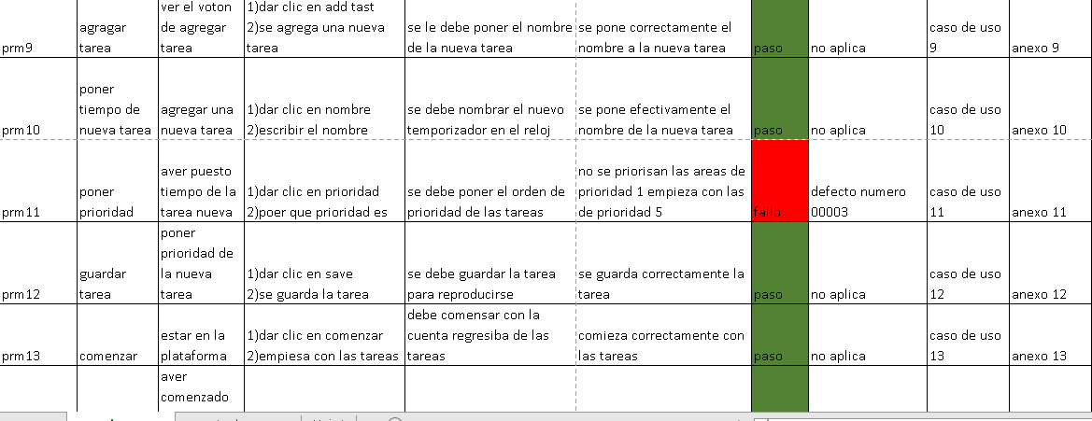
Reporte de Errores 3)

Slide 16
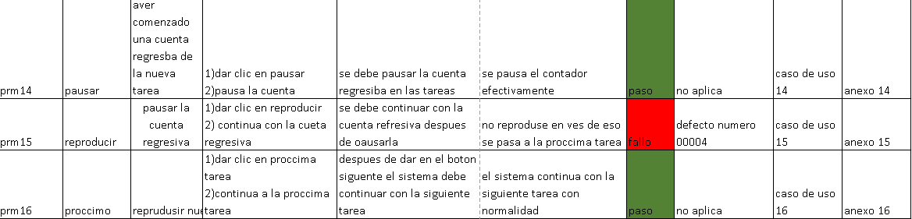
Reporte de Errores 4)

Slide 17
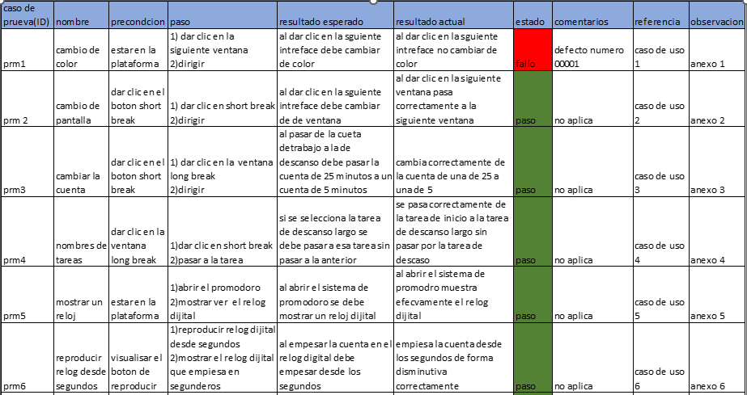

Slide 18
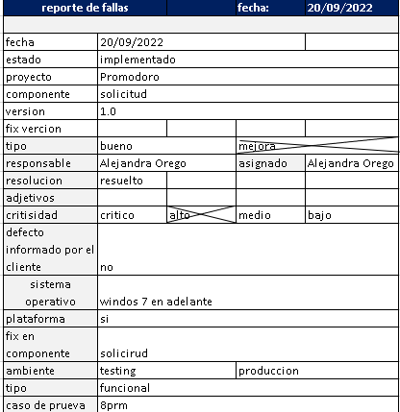
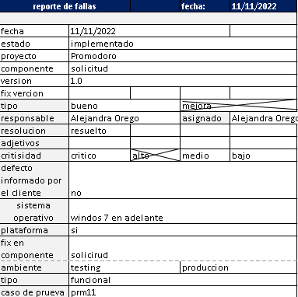
Responsables y fecha de solucción

Slide 19
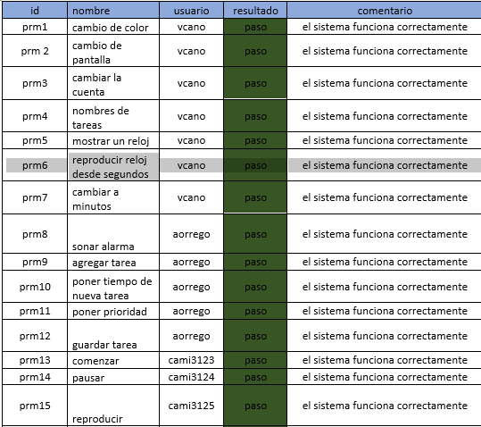
Evaluación estado actual del Producto

Slide 20
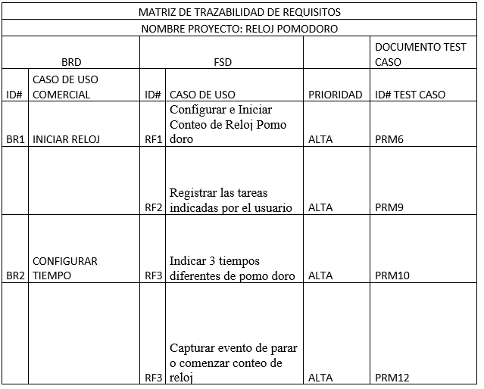
Matriz de requisitos (MTR)

Slide 21

forbeginners.html
workshop.css
Programming Language

